Slide 1


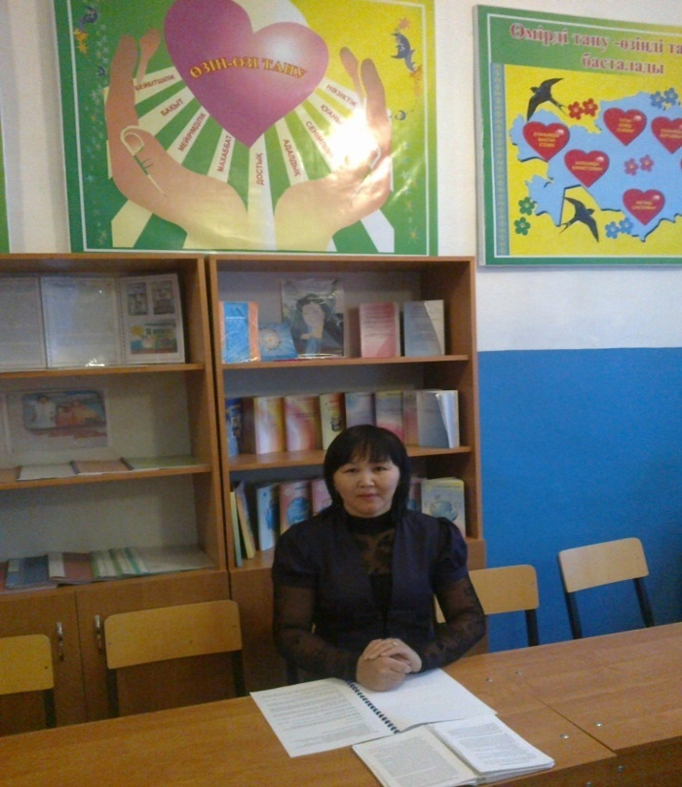
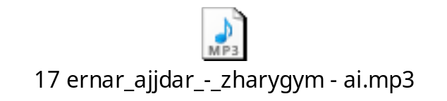
“Отбасы -өмір айнасы”
Тәрбие сағаты
Тақырыбы “Отбасы -өмір айнасы”

Slide 2
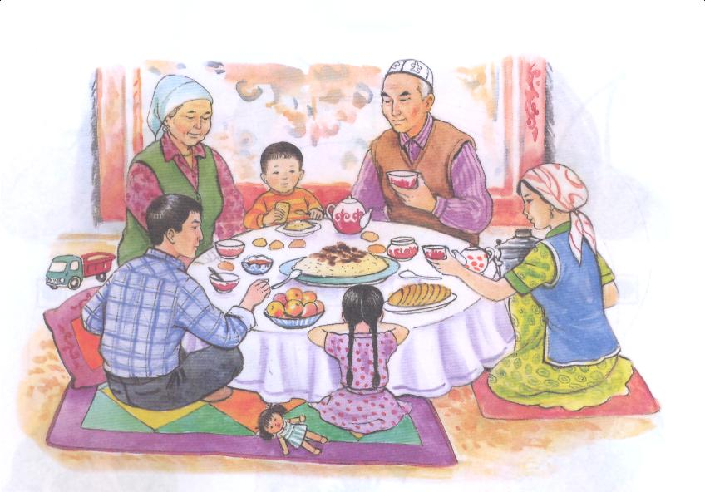
Отбасы - өмір аясы

Slide 3

Отбасы мүшелерінің бір- біріне деген мейірімділігі
Отбасы мүшелерінің бір- біріне деген сүйіспеншілігі
Туыскандық, бірлік ұғымдарын тудырушы
ОТБАСЫ
Кішкене бір мемлекеттік орта
Барлық ағайынды жақындастырушы
Ұрпақ пен ұрпақты табыстырушы
Ұрпақ өрбітуші ерекше ұя

Slide 4
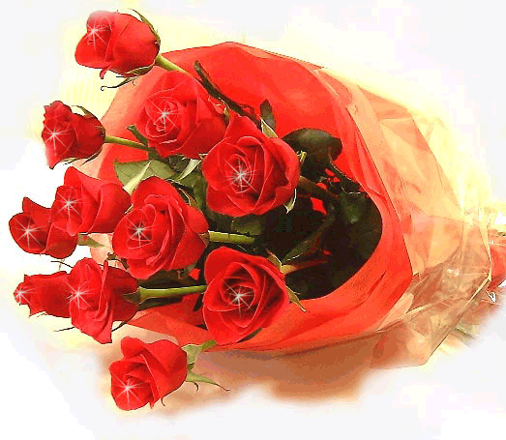

ДӘЙЕКСӨЗ
Шаңырақ сәні – сыйластық.
(Халық мақалы)

Slide 5

Жаңа ақпарат
Отбасы адамға бақыт, толық мәнді тыныс-тіршілік әкеледі.
«Үйлену оңай, үй болу қиын» дейді халық мақалы.
Отбасының іргетасы ер азамат пен әйел адамның ақ неке қиып,
отау тігуінен құралады.Отбасының басты қазығы, алтын діңгегі бала.
Баланың тәрбиелі, жан-жақты болып өсуіне берекелі, өнегелі,
ынтымақты отбасының ықпалы зор. Отбасы ата мен баланың, келін
мен ененің және басқа отбасы мүшелерінің жылы қарым-қатынасынан құралады.
Отбасы берекелі, тату болу үшін сыйластық, мейірімділік, жанашырлық,
бауырмалдық қасиеттер әр адамның жүрегінен орын алуы керек.
Балаларын өздерін қоршаған ортаға және қоғамға
пайдалы азамат етіп өсіру- ата-ананың ең маңызды міндеті.
«Отан оттан басталады»дейді халқымыз.
Елдің, ұлттың, жалпыадамзаттың болашағы, даму деңгейі отбасынан басталады.
Отбасы діңгегі –бала, ұрпақ өсіру, оның тәрбиесі.
Отбасылық өнеге махаббатта, сыйластықта, береке мен бірлікте.
Елдің, ұлттың болашағы әр отбасында шешіледі.

Slide 6


Мен бақыттымын,
өйткені менің отбасым бар.

Slide 7


"МЕНІҢ ОТБАСЫМ"
Әкем
Анам
Ағам
Інілерім

Slide 8




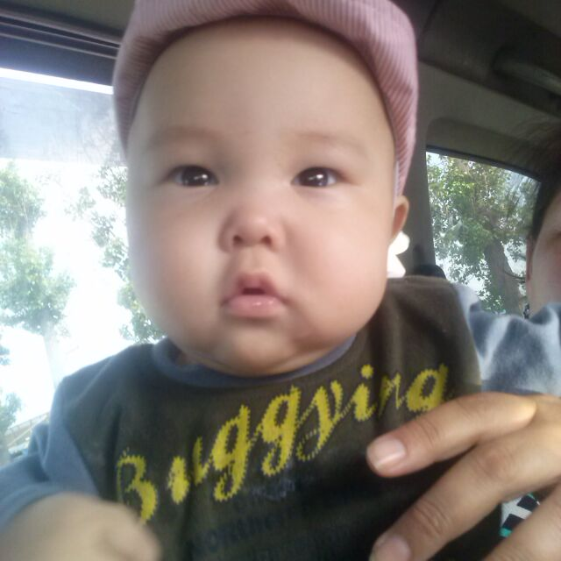

Slide 9
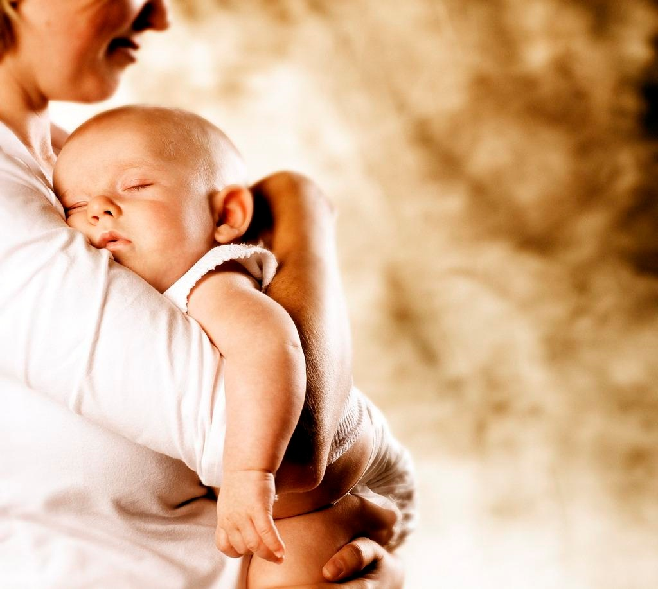

“АНАМ-ӨМІРДІҢ МӘНІ,
КӨҢІЛДІҢ СӘНІ.”

Slide 10
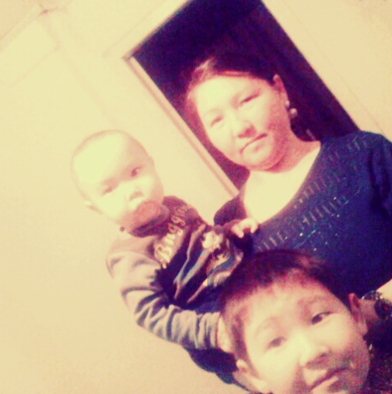
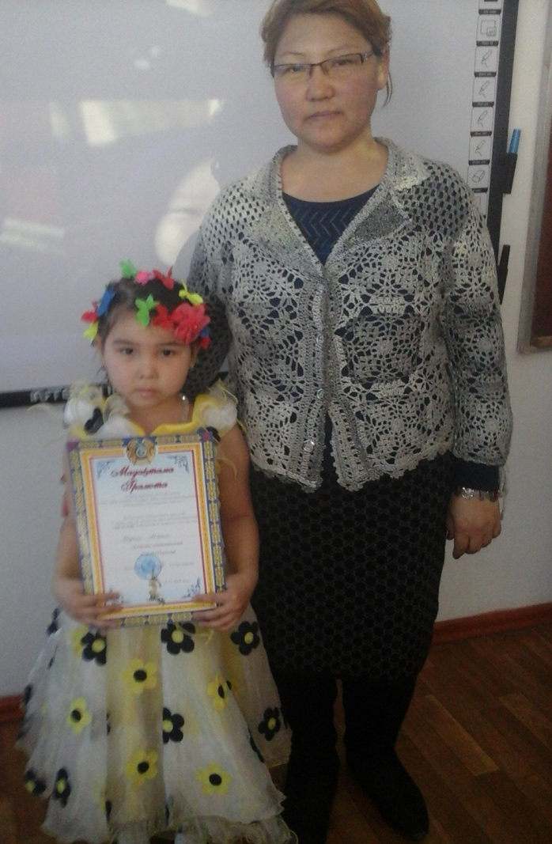


Slide 11

Әкем – асқар тауым!!!

Slide 12

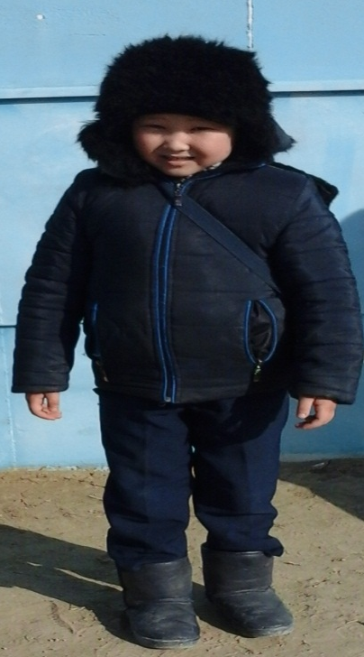
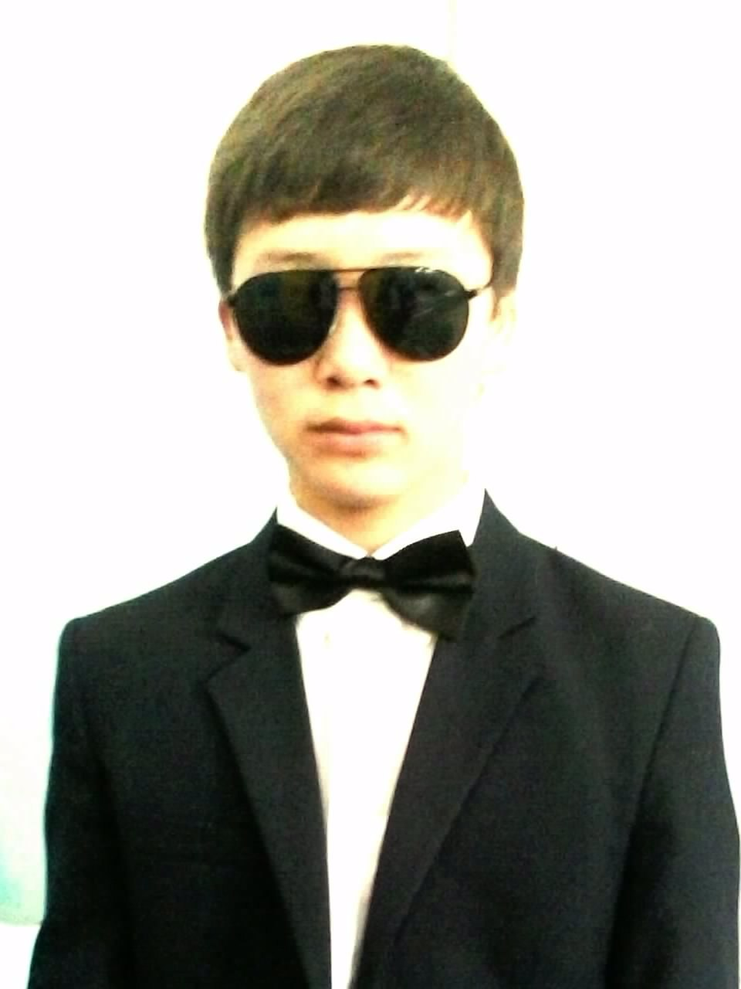
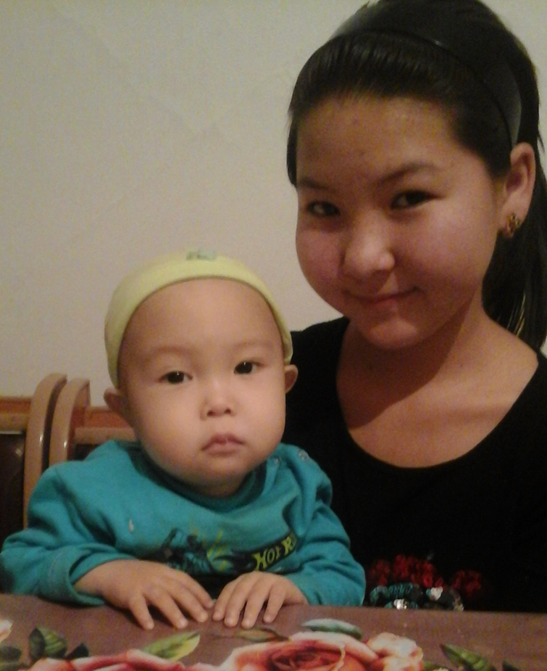
Ағам-ақылшым

Slide 13

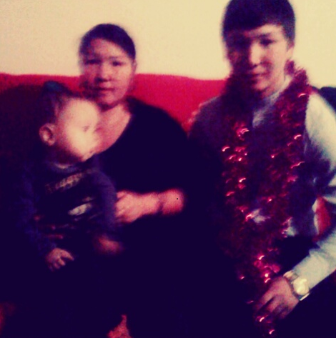

Slide 14
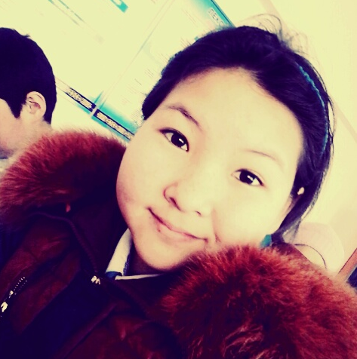
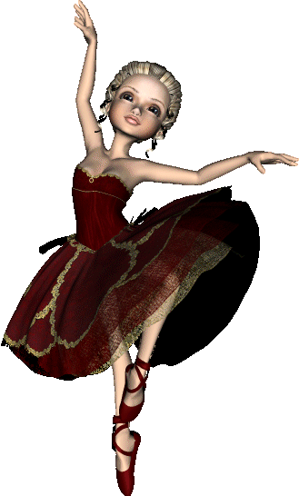
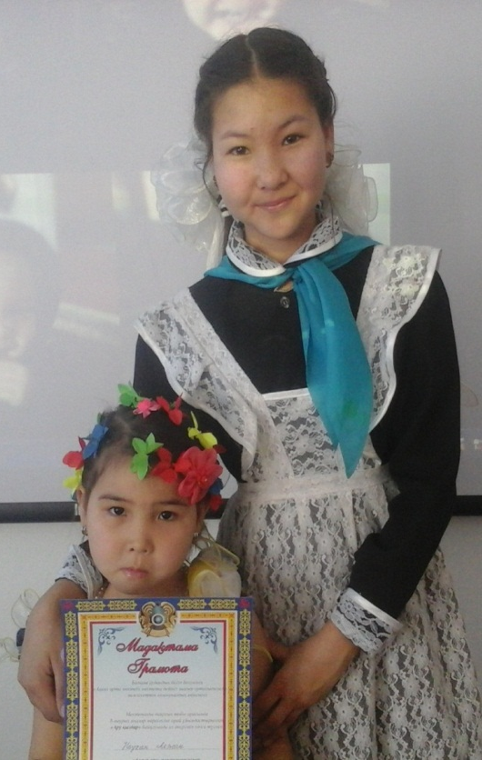


Біз-үйдің қызғалдақтарымыз

Slide 15
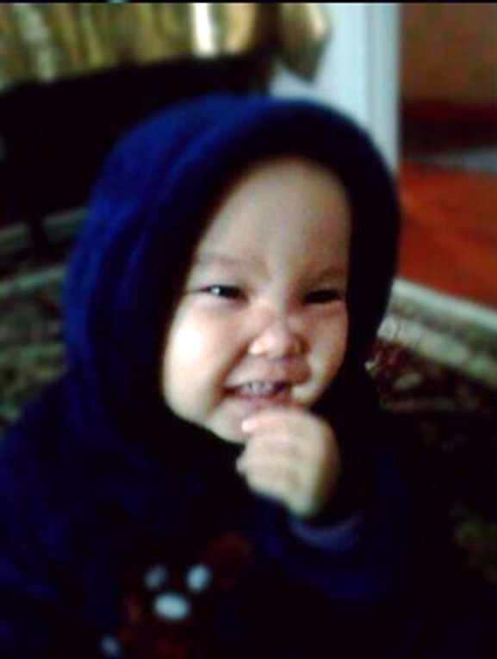
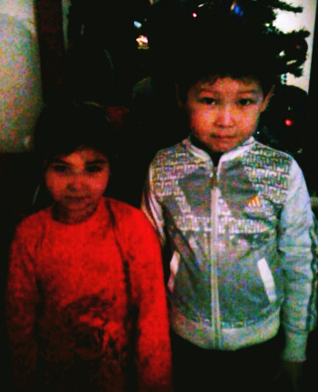

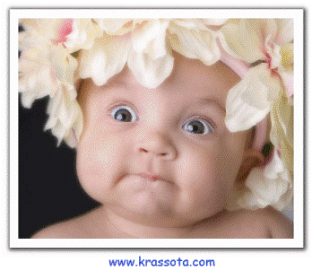
Мен олардың әпкесімін.

Slide 16
Сүйіспеншілік
Татулық
Отбасының жарастығы
Келісім
Бірлік
Адалдық
Сыйластық

Slide 17


" Жылы жүрек "

Slide 18

Жүректен жүрекке
Мен бәріңді жақсы көремін

Slide 19


Назарларыңызға рахмет!

